Slide 1
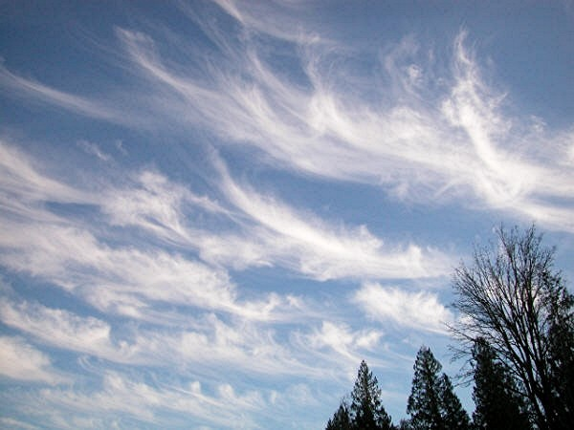
Cirrus Clouds

Slide 2
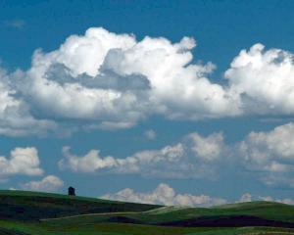
Cumulus Clouds

Slide 3
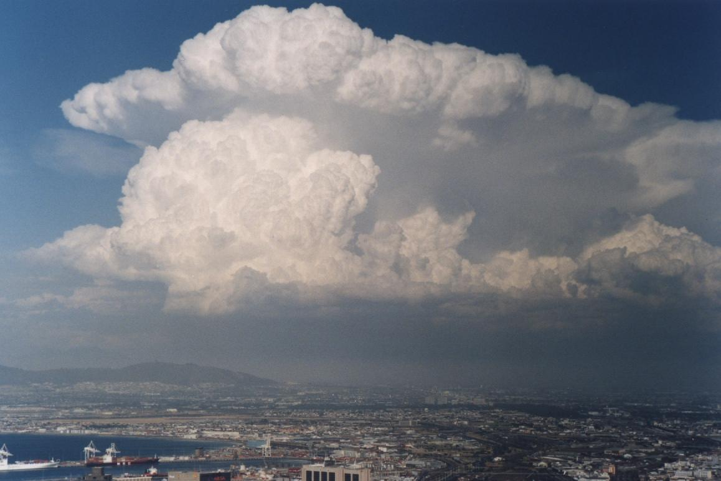
Cumulonimbus Clouds

Slide 4
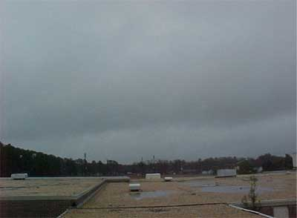
Stratus Clouds

